Slide 1

輕鬆學會 Google TensorFlow 2.0 人工智慧深度學習實作開發
報告人:陳O穎
恩師:龍大大

Slide 2
Agenda
回歸問題
回歸演算法:Simple Linear Regression
Case study ：房價預測模型
關鍵問題:過擬合(Overfitting)問題

Slide 3
回歸問題(Regression)
與
Simple Linear Regression
回歸演算法

Slide 4
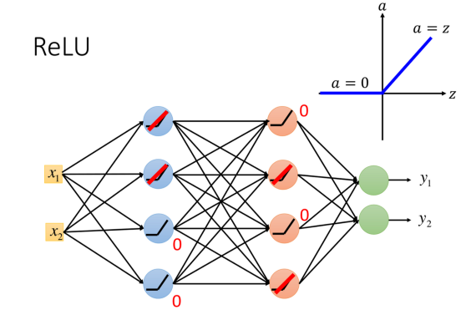
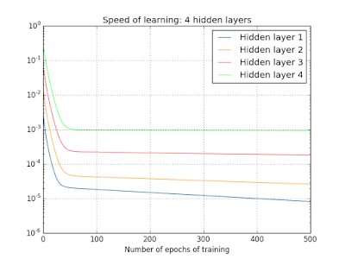
Activation Functions-ReLU
Griendt descent
梯度消失問題 (vanishing gradient problem)
ReLU的分段線性性質能有效的克服梯度消失的問題。

Slide 5
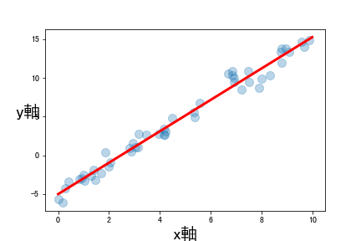
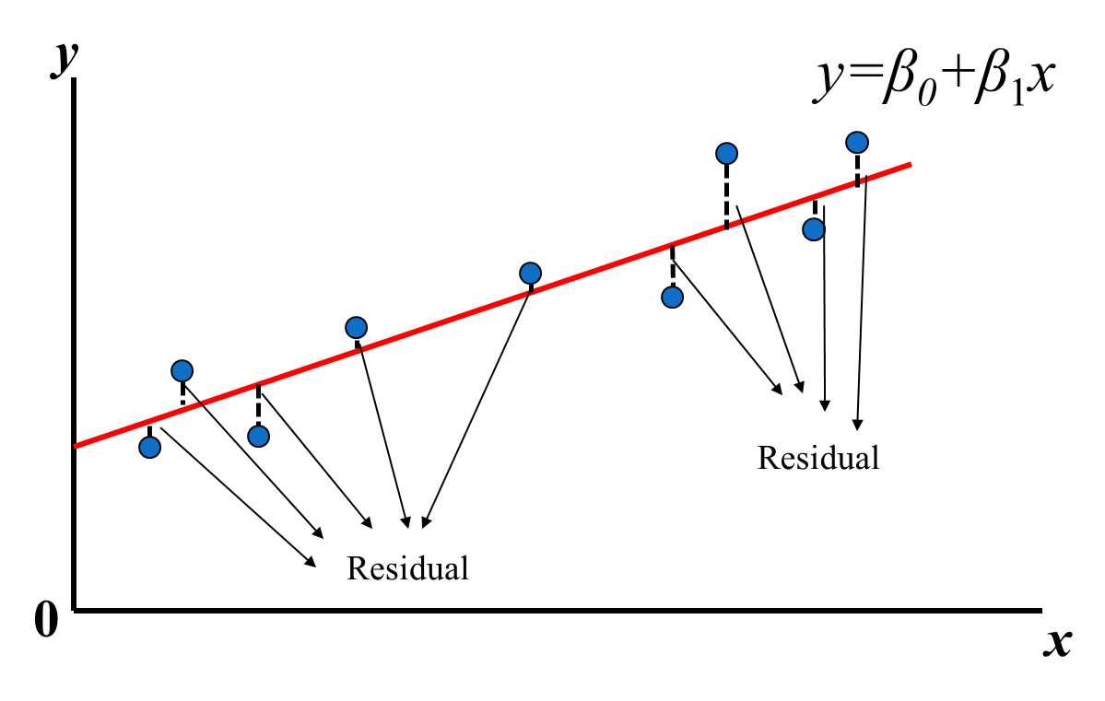
Linear Regression
所以回歸分析的目標函數/損失函數(loss function)就是希望找到的模型最終的殘差越小越好

Slide 6
Case study:
房價預測模型

Slide 7
實驗一：房價預測模型
import os
import numpy as np
import pandas as pd
import tensorflow as tf
import matplotlib.pyplot as plt
from tensorflow import keras
from tensorflow.keras import layers

Slide 8
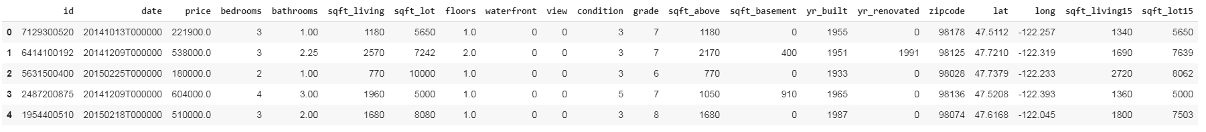
實驗一：房價預測模型
data = pd.read_csv("kc_house_data.csv")
# 顯示dataset的形狀，共21613比資料，每一比資料有21種不同資訊。
data.shape
(21613, 21)
匯入csv
# 將顯示列數設定為25，不然會有部份資料無法顯示
pd.options.display.max_columns = 25
# head 會顯示前五行的數據
data.head()

Slide 9
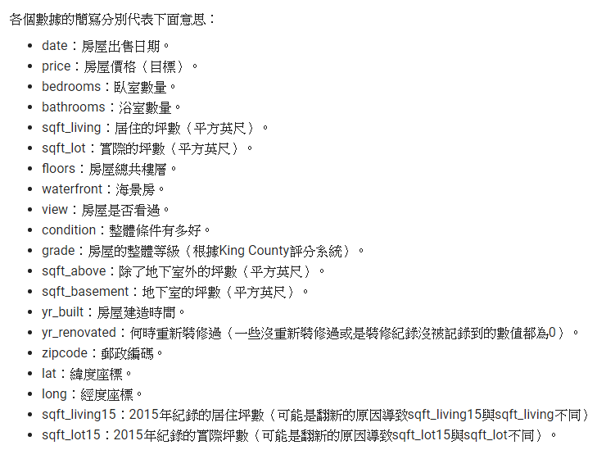
實驗一：房價預測模型
上述表格參數涵意

Slide 10
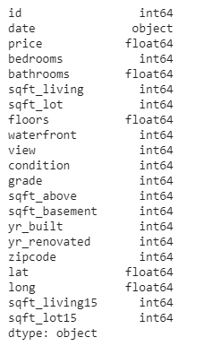
實驗一：房價預測模型
data type:object(string),booleab, integer, float and categorical.

Slide 11
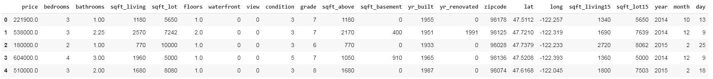
實驗一：房價預測模型
數據前處理 date日期拆為年、月和日並轉成數值
# 將date日期拆為年、月和日並轉成數值
data['year'] = pd.to_numeric(data['date'].str.slice(0, 4))
data['month'] = pd.to_numeric(data['date'].str.slice(4, 6))
data['day'] = pd.to_numeric(data['date'].str.slice(6, 8))
# 刪除沒有用的數據，inplace則是將更新後的資料存回原本的地方
data.drop(['id'], axis="columns", inplace=True)
data.drop(['date'], axis="columns", inplace=True)
data.head()

Slide 12
實驗一：房價預測模型
分割數據集（Dataset）：將數據集切割成三個部份
訓練數據（Training data）、驗證數據（Validation data）、測試數據（Testing data）。
data_num = data.shape[0]
# 取得一筆與data數量相同的亂數索引，主要目的是用於打散資料
indexes = np.random.permutation(data_num)
# 並將亂數索引值分為Train、validation和test分為，這裡的劃分比例為6:2:2
train_indexes = indexes[:int(data_num *0.6)]
val_indexes = indexes[int(data_num *0.6):int(data_num *0.8)]
test_indexes = indexes[int(data_num *0.8):]
# 透過索引值從data取出訓練資料、驗證資料和測試資料
train_data = data.loc[train_indexes]
val_data = data.loc[val_indexes]
test_data = data.loc[test_indexes]

Slide 13
實驗一：房價預測模型
Normalization 正規化
使用標準分數(Standard Score, 又稱z-score)將數據正規化，經過z-score正規化後數據的都會聚集在0附近， 標準差為1。(x - 平均值) / 標準差
建立Numpy array格式的訓練數據
整理過後的資料共12967筆，且一筆資料有21種資訊(所以網路輸入必須為21)。
train_validation_data = pd.concat([train_data, val_data])
mean = train_validation_data.mean()
std = train_validation_data.std()
train_data = (train_data - mean) / std
val_data = (val_data - mean) / std
x_train = np.array(train_data.drop('price', axis='columns'))
y_train = np.array(train_data['price'])
x_val = np.array(val_data.drop('price', axis='columns'))
y_val = np.array(val_data['price'])
x_train.shape
(12967, 21)

Slide 14
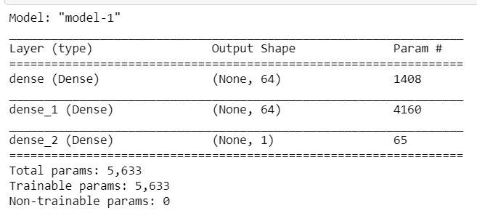
實驗一：房價預測模型
建立並訓練網路模型
這裡建構三層全連接層的網路架構，並且使用ReLU作為隱藏層的Activation Function，而由於需得到線性輸出，故輸出層不使用任何激活函數。
# 建立一個Sequential型態的model
model = keras.Sequential(name='model-1')
# 第1層全連接層設為64個unit，將輸入形狀設定為(21, )，
而實際上我們輸入的數據形狀為(batch_size, 21)
model.add(layers.Dense(64, activation='relu', input_shape=(21,)))
# 第2層全連接層設為64個unit
model.add(layers.Dense(64, activation='relu'))
# 最後一層全連接層設為1個unit
model.add(layers.Dense(1))
# 顯示網路模型架構
model.summary()

Slide 15
實驗一：房價預測模型
設定訓練使用的優化器、損失函數和指標函數：
創建模型儲存目錄：
model.compile(keras.optimizers.Adam(0.001),
loss=keras.losses.MeanSquaredError(),
metrics=[keras.metrics.MeanAbsoluteError()])
model_dir = 'lab2-logs/models/'
os.makedirs(model_dir)

Slide 16
實驗一：房價預測模型
設定回調函數：
# TensorBoard回調函數會幫忙紀錄訓練資訊，並存成TensorBoard的紀錄檔
log_dir = os.path.join('lab2-logs', 'model-1')
model_cbk = keras.callbacks.TensorBoard(log_dir=log_dir)
# ModelCheckpoint回調函數幫忙儲存網路模型，可以設定只儲存最好的模型，
「monitor」表示被監測的數據，「mode」min則代表監測數據越小越好。
model_mckp = keras.callbacks.ModelCheckpoint(model_dir +
'/Best-model-1.h5', monitor='val_mean_absolute_error', save_best_only=True, mode='min')

Slide 17
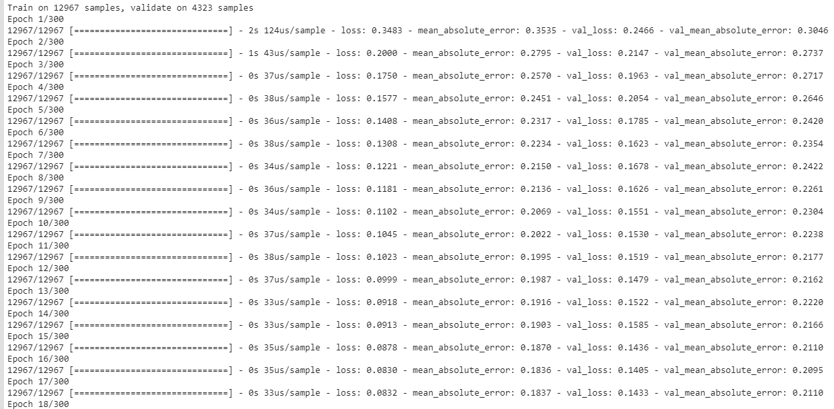
實驗一：房價預測模型
訓練網路模型：
history = model.fit(x_train, y_train, # 傳入訓練數據
batch_size=64, # 批次大小設為64
epochs=300, # 整個dataset訓練300遍
validation_data=(x_val, y_val), # 驗證數據
callbacks=[model_cbk, model_mckp])
# Tensorboard回調函數紀錄訓練過程，ModelCheckpoint回調函數儲存最好的模型

Slide 18
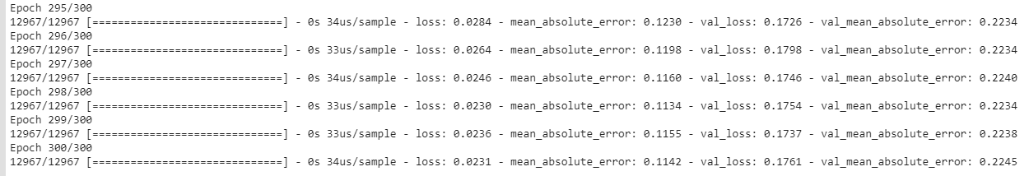
實驗一：房價預測模型

Slide 19
實驗一：房價預測模型
訓練結果
history.history.keys() # 查看history儲存的資訊有哪些
dict_keys(['loss', 'mean_absolute_error', 'val_loss', 'val_mean_absolute_error'])

Slide 20
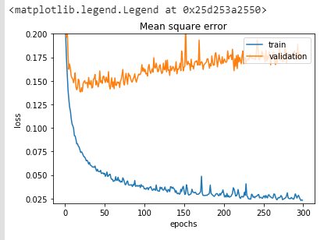
實驗一：房價預測模型
訓練結果
plt.plot(history.history['loss'], label='train')
plt.plot(history.history['val_loss'], label='validation')
plt.ylim(0.02, 0.2)
plt.title('Mean square error')
plt.ylabel('loss')
plt.xlabel('epochs')
plt.legend(loc='upper right')

Slide 21
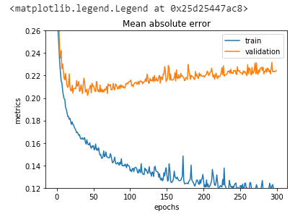
實驗一：房價預測模型
訓練結果
plt.plot(history.history['mean_absolute_error'], label='train')
plt.plot(history.history['val_mean_absolute_error'], label='validation')
plt.ylim(0.12, 0.26)
plt.title('Mean absolute error')
plt.ylabel('metrics')
plt.xlabel('epochs')
plt.legend(loc='upper right')

Slide 22

實驗一：房價預測模型
測試數據的誤差百分比：用測試數據預測房屋價格並與答案計算誤差百分比。
# 載入模型
model = keras.models.load_model('lab2-logs/models/Best-model-1.h5')
# 先將房屋價格取出
y_test = np.array(test_data['price'])
# 標準化數據
test_data = (test_data - mean) / std
# 將輸入數據存成Numpy 格式
x_test = np.array(test_data.drop('price', axis='columns'))
# 預測測試數據
y_pred = model.predict(x_test)
# 將預測結果轉換回來(因為訓練時的訓練目標也有經過標準化)
y_pred = np.reshape(y_pred * std['price'] + mean['price'], y_test.shape)
# 計算平均的誤差百分比
percentage_error = np.mean(np.abs(y_test - y_pred)) / np.mean(y_test) * 100
# 顯示誤差百分比
print("Model_1 Percentage Error: {:.2f}%".format(percentage_error))

Slide 23
關鍵課題:
過擬合問題overfitting
及其
解決方案

Slide 24
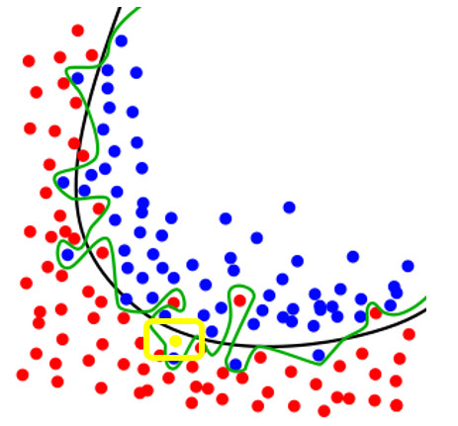
過擬合問題（overfitting）
來自wiki，藍色跟紅色為當時訓練分類器的資料，黃色為新加入要分類的資料
Notes:
假設現在我要訓練一個模型可以辨識是不是貴賓狗，因此這個模型學習到貴賓的特徵：耳朵長而寬，頭較窄且長，尾巴與身體成一斜角，身體背部短之類的特徵，但因為訓練資料都給黑色的貴賓狗，所以模型過度依賴訓練資料而把黑色的特徵也學習起來了，因此在預估的時候遇到不同顏色的貴賓便會有準確度的問題，這就是過度學習。

Slide 25
實驗二：過擬合問題（overfitting）
方法一，減少網路權重
model_2 = keras.Sequential(name='model-2')
model_2.add(layers.Dense(16, activation='relu', input_shape=(21,)))
model_2.add(layers.Dense(16, activation='relu'))
model_2.add(layers.Dense(1))
model_2.compile(keras.optimizers.Adam(0.001),
loss=keras.losses.MeanSquaredError(),
metrics=[keras.metrics.MeanAbsoluteError()])
log_dir = os.path.join('lab2-logs', 'model-2')
model_cbk = keras.callbacks.TensorBoard(log_dir=log_dir)
model_mckp = keras.callbacks.ModelCheckpoint(model_dir + '/Best-model-2.h5',
monitor='val_mean_absolute_error',
save_best_only=True,
mode='min')
model_2.fit(x_train, y_train,
batch_size=64 ,
epochs=300,
validation_data=(x_val, y_val),
callbacks=[model_cbk, model_mckp])

Slide 26
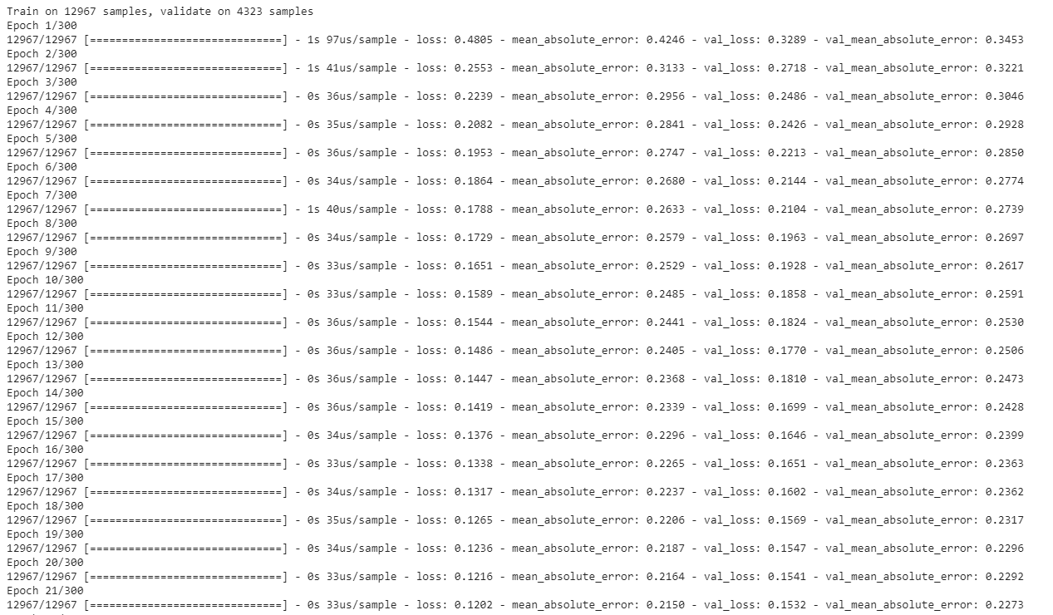
實驗二：過擬合問題（overfitting）

Slide 27
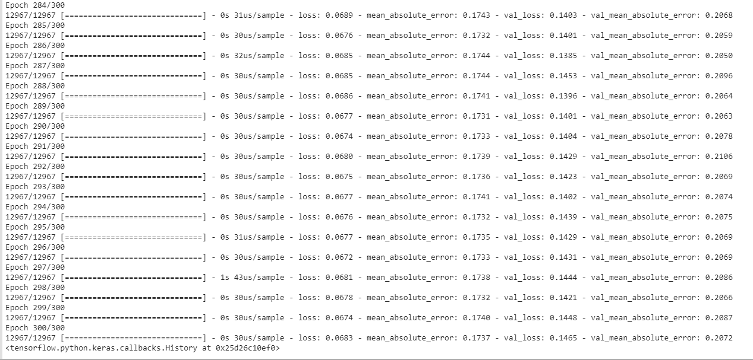
實驗二：過擬合問題（overfitting）

Slide 28
實驗二：過擬合問題（overfitting）
加入L1或L2正則化
model_3 = keras.Sequential(name='model-3')
model_3.add(layers.Dense(64,
kernel_regularizer=keras.regularizers.l2(0.001),
activation='relu', input_shape=(21,)))
model_3.add(layers.Dense(64, kernel_regularizer=keras.regularizers.l2(0.001), activation='relu'))
model_3.add(layers.Dense(1))
model_3.compile(keras.optimizers.Adam(0.001),
loss=keras.losses.MeanSquaredError(),
metrics=[keras.metrics.MeanAbsoluteError()])
log_dir = os.path.join('lab2-logs', 'model-3')
model_cbk = keras.callbacks.TensorBoard(log_dir=log_dir)
model_mckp = keras.callbacks.ModelCheckpoint(model_dir + '/Best-model-3.h5',
monitor='val_mean_absolute_error',
save_best_only=True,
mode='min')
model_3.fit(x_train, y_train,
batch_size=64 ,
epochs=300,
validation_data=(x_val, y_val),
callbacks=[model_cbk, model_mckp])

Slide 29
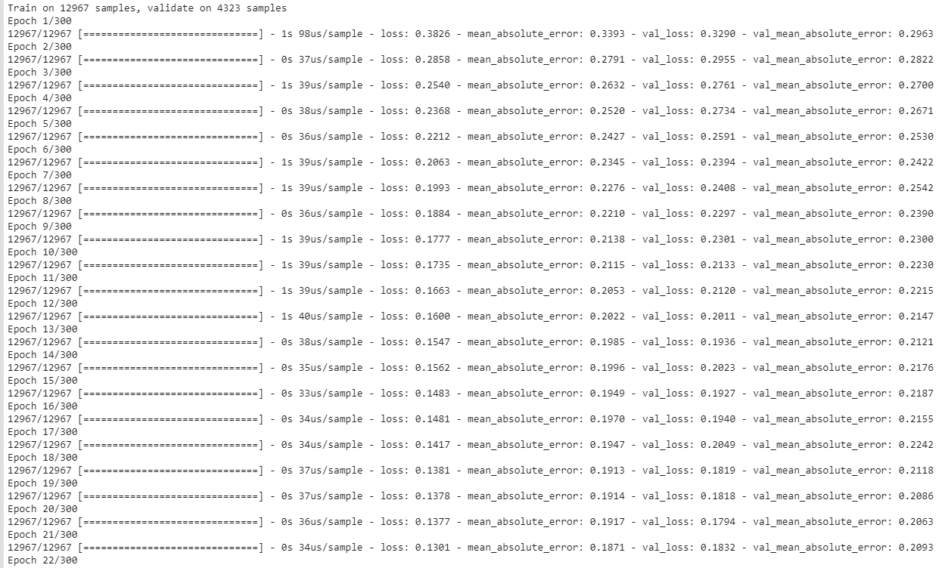
實驗二：過擬合問題（overfitting）

Slide 30
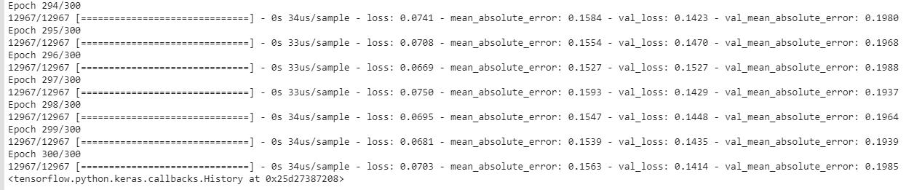
實驗二：過擬合問題（overfitting）

Slide 31
實驗二：過擬合問題（overfitting）
加入Dropout
model_4 = keras.Sequential(name='model-4')
model_4.add(layers.Dense(64, activation='relu', input_shape=(21,)))
model_4.add(layers.Dropout(0.3))
model_4.add(layers.Dense(64, activation='relu'))
model_4.add(layers.Dropout(0.3))
model_4.add(layers.Dense(1))
model_4.compile(keras.optimizers.Adam(0.001),
loss=keras.losses.MeanSquaredError(),
metrics=[keras.metrics.MeanAbsoluteError()])
log_dir = os.path.join('lab2-logs', 'model-4')
model_cbk = keras.callbacks.TensorBoard(log_dir=log_dir)
model_mckp = keras.callbacks.ModelCheckpoint(model_dir + '/Best-model-4.h5',
monitor='val_mean_absolute_error',
save_best_only=True,
mode='min')
model_4.fit(x_train, y_train,
batch_size=64 ,
epochs=300,
validation_data=(x_val, y_val),
callbacks=[model_cbk, model_mckp])

Slide 32
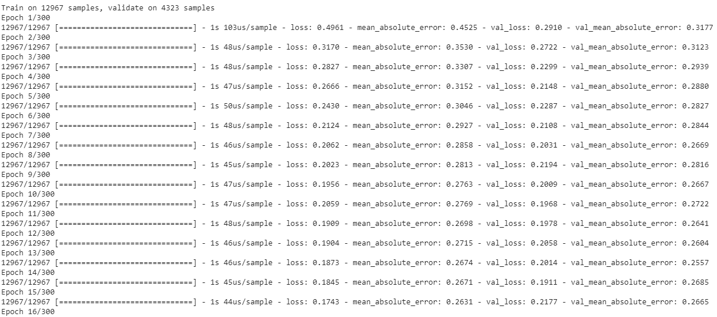
實驗二：過擬合問題（overfitting）

Slide 33
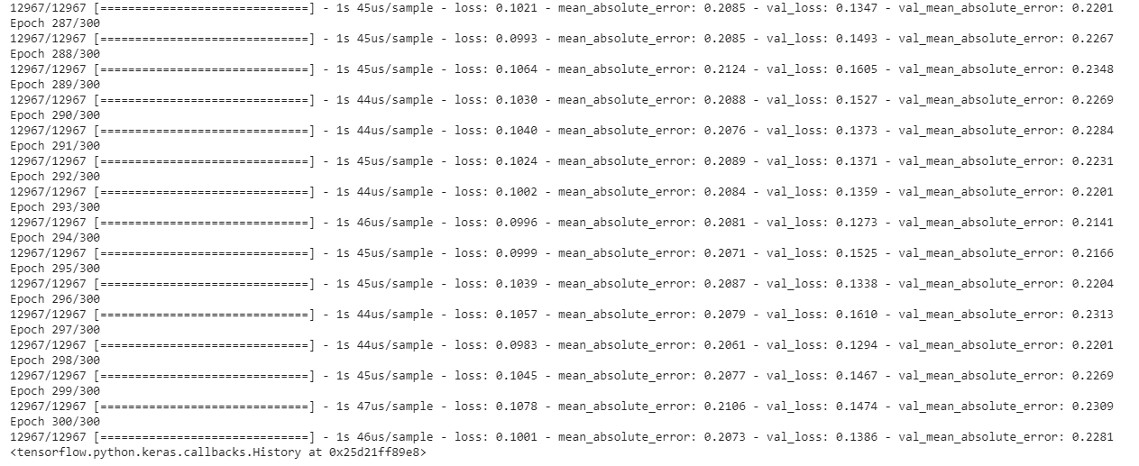
實驗二：過擬合問題（overfitting）

Slide 34
實驗二：過擬合問題（overfitting）
驗證正則化的效能
測試模型2：
model_2 = keras.models.load_model('lab2-logs/models/Best-model-2.h5')
y_pred = model_2.predict(x_test)
y_pred = np.reshape(y_pred * std['price'] + mean['price'], y_test.shape)
percentage_error = np.mean(np.abs(y_test - y_pred)) / np.mean(y_test) * 100
print("Model_2: {:.2f}%".format(percentage_error))
Model_2: 13.61%

Slide 35
實驗二：過擬合問題（overfitting）
驗證正則化的效能
測試模型3：
model_3 = keras.models.load_model('lab2-logs/models/Best-model-3.h5')
y_pred = model_3.predict(x_test)
y_pred = np.reshape(y_pred * std['price'] + mean['price'], y_test.shape)
percentage_error = np.mean(np.abs(y_test - y_pred)) / np.mean(y_test) * 100
print("Model_3: {:.2f}%".format(percentage_error))
Model_3: 12.90%

Slide 36
實驗二：過擬合問題（overfitting）
驗證正則化的效能
測試模型4：
model_4 = keras.models.load_model('lab2-logs/models/Best-model-4.h5')
y_pred = model_4.predict(x_test)
y_pred = np.reshape(y_pred * std['price'] + mean['price'], y_test.shape)
percentage_error = np.mean(np.abs(y_test - y_pred)) / np.mean(y_test) * 100
print("Model_4: {:.2f}%".format(percentage_error))
Model_4: 13.98%

